Slide 1


Curso Desarrollo de Software Unidad 1
Programa becas capital humano
17PFC-73282

Slide 2
Unidad de Aprendizaje 1
Programación web en Java
EA 1: “Proyecto Java Web”
Aprendizaje Esperado: Identifica las clases y librerías para crear aplicaciones web en Java.

Slide 3

HTML
HTML - Hypertext Markup Language, es el lenguaje utilizado para construir páginas web a través de etiquetas escritas en texto plano.
Cada página web es en realidad un archivo con extensión .HTML que contiene diversas etiquetas jerarquizadas, en donde cada una de ellas tienen distintos roles y/o funcionalidades.
HTML no sólo procesa textos, sino también imágenes, sonidos, videos, entre otros.

Slide 4
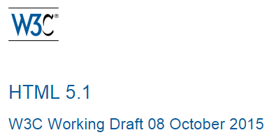
HTML Versiones
HTML 2.0 1995
HTML 3.2 1997
HTML 4.0 1997 - 1998
HTML 4.01 1999
HTML 5 - 5.1 2008 - 2016

Slide 5
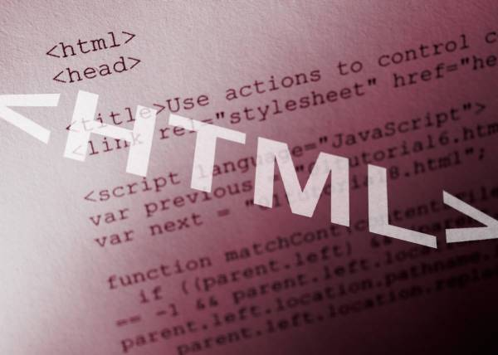
Etiquetas (TAGS)
Las Etiquetas en HTML son palabras claves dentro de una página web que definen cómo el navegador debe formatear y mostrar el contenido.
Cada etiqueta será procesada o renderizada por el motor del navegador, para finalmente visualizarse como un elemento de texto, imagen, video, etc.

Slide 6
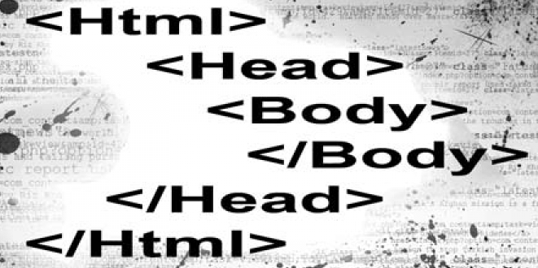
Etiquetas (TAGS)
La mayoría de las etiquetas se declaran utilizando un tag de apertura y otro de cierre.
Por ejemplo, <html> es la etiqueta de apertura y </html> es la etiqueta de cierre.
Como podemos observar, la etiqueta de cierre tiene el mismo texto que la etiqueta de apertura, con la diferencia de que la etiqueta de cierre tiene un SLASH / al inicio del nombre de la etiqueta.

Slide 7

Etiquetas (TAGS)
Existen algunos tags que no requieren una etiqueta de cierre.
Por ejemplo, el tag <img /> se utiliza para mostrar imágenes, y no requiere una etiqueta de cierre.
Cada página web HTML debe componerse de ciertos tags que son esenciales para su correcto funcionamiento:
<html></html>
<head></head>
<title></title>
<body></body>

Slide 8
Etiquetas esenciales
<html></html> : Básicamente define el documento como página web.
<head></head> : Contiene información sobre el documento (HTML). Por ejemplo: El título, los estilos de la página (CSS), los tags <meta>; estos últimos nos permiten declarar información sobre la descripción, el autor, codificación de caracteres de la página, etc. Esta información no se renderiza ni se visualiza en la página.
<title></title> : Se define el título de la página.
<body></body> : Contiene todos los tags que serán visibles para el usuario; Ej: textos, imágenes, videos, etc.

Slide 9
Etiquetas y atributos
Una etiqueta HTML posee atributos que permiten personalizar sus características. Éstas se definen dentro de la etiqueta de apertura, como por ejemplo:
<img src="imagen1.jpg“ />
Se define la ruta para la imagen.
<p align="center">Texto de un párrafo</p>
El párrafo aparecerá centrado en la página.
<div width=“200”></div>
Se define el ancho (En pixeles) del div.

Slide 10
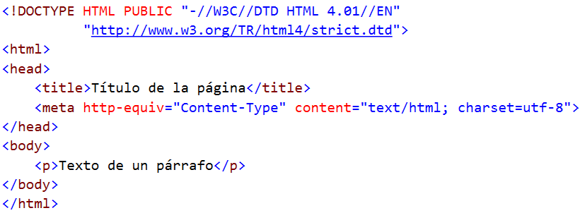
Ejemplo de una página HTML 4.01
Utilizado para declarar la página en modo HTML4.01
Utilizado para la codificación de caracteres en formato UTF-8

Slide 11
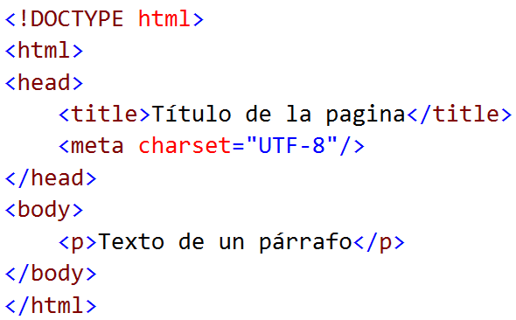
Ejemplo de una página HTML 5
Utilizado para declarar la página en modo HTML5
Utilizado para la codificación de caracteres en formato UTF-8

Slide 12
Tags más utilizados
<a> Utilizado para crear textos con hipervínculos.
<p> Utilizado para párrafos.
<img> Utilizado para mostrar imágenes.

Slide 13
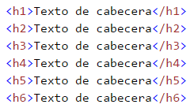
Tags más utilizados
<h> Utilizado para texto de cabecera. Mientras más elevado es el número que acompaña al tag “h”, el tamaño de la letra será menor.

Slide 14
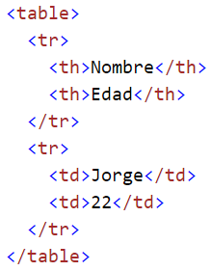
Tags más utilizados
<table> Utilizado para dar formato de tabla.

Slide 15
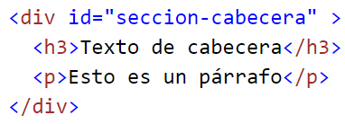
Tags más utilizados
<div> Utilizado para representar una sección dentro de un documento HTML.

Slide 16
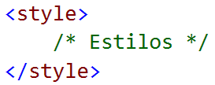
Tags más utilizados
<br/> Utilizado para crear un salto de línea.
<style> Utilizado para implementar CSS sobre HTML.
<!-- --> Utilizado para crear comentarios HTML.

Slide 17
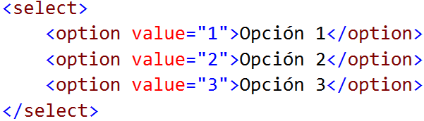
Tags interactivos
<form> Utilizado para construir formularios.
<select> Utilizado para construir formularios.

Slide 18
Tags interactivos
<input type=“radio” name=“rbOpcion” />
Utilizado para crear radiobuttos.
<input type=“checkbox” name=“chkEstado” />
Utilizado para crear checkboxs.
<input type=“text” name=“txtNombre” />
Utilizado para crear textboxs.

Slide 19
Tags interactivos
<input type="hidden" name="valorOculto" value="123“ />
Utilizado para almacenar valores no visuales dentro de una página HTML.
<input type="button" onclick=“sumar()“ value=“Sumar” />
Utilizado para crear botones enlazados a algún evento programado.
<input type="submit“ value=“Enviar Datos” />
Botón utilizado para el envío de información correspondiente a un formulario.

Slide 20
Tags HTML5 más utilizados
<header></header> Representa la cabecera de una documento.
<nav><nav> Utilizado para la barra de menú de navegación.
<section><section> Representa una sección, zona, o un contenedor dentro de un documento.
<article><article> Representa un artículo en un documento.
<aside></aside> Representa las barras laterales de una página.
<footer></footer> Representa el pie de página de un documento.
HTML.

Slide 21
Tags HTML 5 (interactivos)
<input type=“date” name=“txtFecha” />
Almacena valores para fechas de calendario.
<input type="time" name="txtHora" />
Almacena valores para horas, minutos y segundos.
<input name="txtFechaHora" type="datetime-local" />
Almacena fecha y hora en una misma cadena de texto.
<input type=“number” name=“txtEdad” />
Almacena valores numéricos.
<input type="tel" name=“txtTelefono">
Almacena valores para números telefónicos.

Slide 22

Bibliografía
https://developer.mozilla.org/es/docs/Web/HTML
http://www.w3schools.com/html/default.asp
https://dev.w3.org/html5/html-author/

Slide 23

Resumen
Se describió el lenguaje de marcado HTML
Se creó un documento HTML
Se crearon tags HTML5 y versiones anteriores.
Se crearon elementos interactivos HTML5 y versiones anteriores.

